Slide 1
Памятники собакам

Slide 2
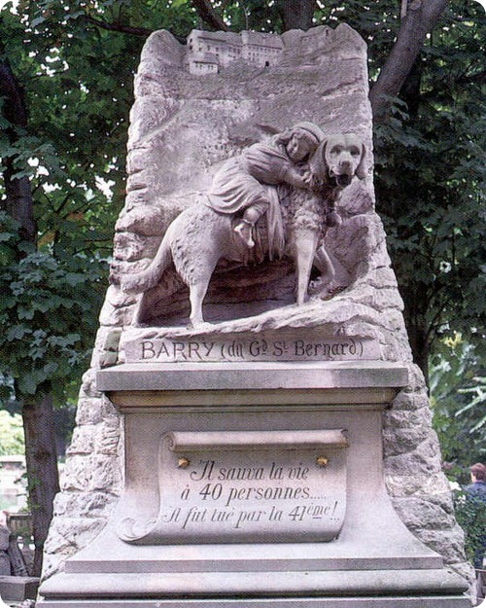
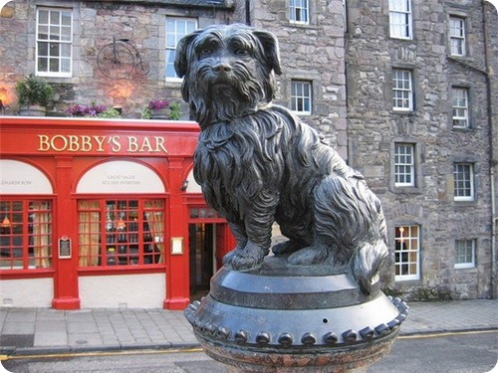
Сенбернар Барри – вполне реальный персонаж начала 19 века. Барри исполнял в этом далеком веке свою обычную нелегкую работу: спасал людей в горах40 спасенных жизней – это серьезный результат, за который уже стоит ставить памятник.
Скайтерьер Бобби – символ преданности. Этот монумент установлен в Шотландии, на одном из кладбищ. Молодой лохматый скайтерьер Бобби не смог перенести смерти своего хозяина. И в течение 14(!) лет приходил и ночевал у его могилы.

Slide 3
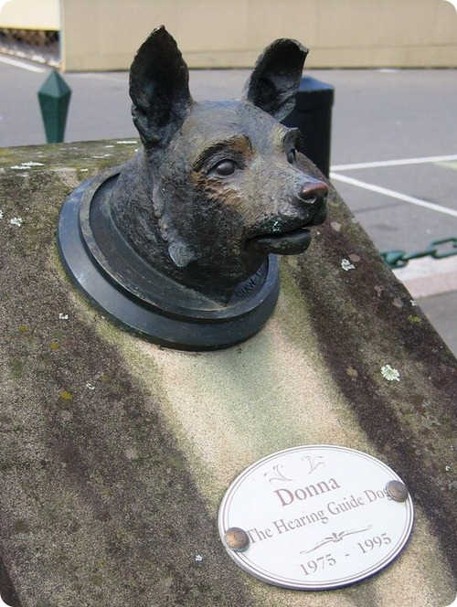
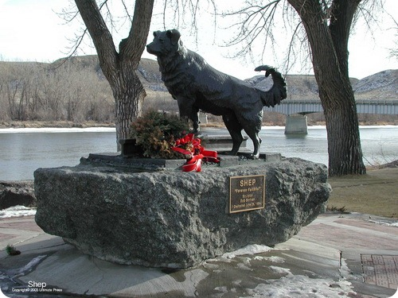
Собаки - поводыри
.
Как и положено шотландской овчарке, Шеп помогал своему хозяину-пастуху в охране овец, правда, не в Шотландии, а в США. Однажды хозяин умер, и его тело отправили поездом…Собака сопровождала хозяина в течение всей этой скорбной процедуры, а потом каждый день в определенный час прибегала к станции, встречая поезда. И так на протяжении долгих шести лет…
Так же есть памятник в Сиднее собаке Донне, она занесена в книгу рекордов Гиннесса, как самая долго-живущая собака-поводырь. Она служила верой и правдой своему хозяину Джону Хогану. Скульптор Ian Shaw

